Slide 1

ANÁLISIS DESCRIPTIVO DE MICOBACTERIAS NO TUBERCULOSAS EN PRINCIPALES PATOLOGIAS RESPIRATORIAS
A.M. Gómez Ortiz¹, C. Cintora Mairal², M. Aznar Fernández², L. Carrasco Hernández³, C. Calero Acuña¹, M. Ferrer Galván¹, J.F Medina Gallardo¹, J.A Lepe Jiménez², E. Quintana Gallego³, V. González Galán²
1. Unidad Médico-Quirúrgica de Enfermedades Respiratorias. Instituto de Biomedicina de Sevilla (IBiS). Hospital Universitario Virgen del Rocío/Universidad de Sevilla, España
2. Servicio de microbiología. Hospital Universitario Virgen del Rocío, Sevilla
3. Unidad Médico-Quirúrgica de Enfermedades Respiratorias. IBiS. Hospital Universitario Virgen del Rocío/Universidad de Sevilla. Centro de Investigación Biomédica en Red de Enfermedades Respiratorias (CIBERES), Instituto de Salud Carlos III, Madrid
INTRODUCCIÓN
Los aislamientos de micobacterias no tuberculosas (MNT) a nivel respiratorio son cada vez más frecuentes entre la población a nivel mundial. Estudios previos realizados en España han mostrado Mycobacterium avium complex como la especie más frecuente en nuestro país. El objetivo de nuestro trabajo fue analizar las especies más frecuentes entre las principales patologías respiratorias: EPOC, fibrosis quística (FQ) y bronquiectasias no FQ(BQ no FQ), así como el abordaje terapéutico empleado.
METODOLOGÍA
Se realizó un análisis descriptivo prospectivo donde se analizaron todos los aislamientos de MNT, tras la identificación de las cepas aisladas entre el 1 de enero de 2020 y el 18 de noviembre de 2023 en el Servicio de Microbiología del hospital universitario Virgen del Rocío (HUVR), Sevilla siguiendo el protocolo normalizado de la sección de Micobacterias y posterior definición de los casos siguiendo los criterios ATS/IDSA. Entre las variables recogidas: sexo, edad, comorbilidades, tipo de aislamiento y pauta de tratamiento
Edad media 63,06±17,57 años
45 son mujeres (58,4%)
Esputo en 63 (81,8%)
Lavado bronco alveolar en 14 (18,2%)
Total 365 pacientes
77 (20,98%) cumplieron los criterios IDSA/ATS

Slide 2
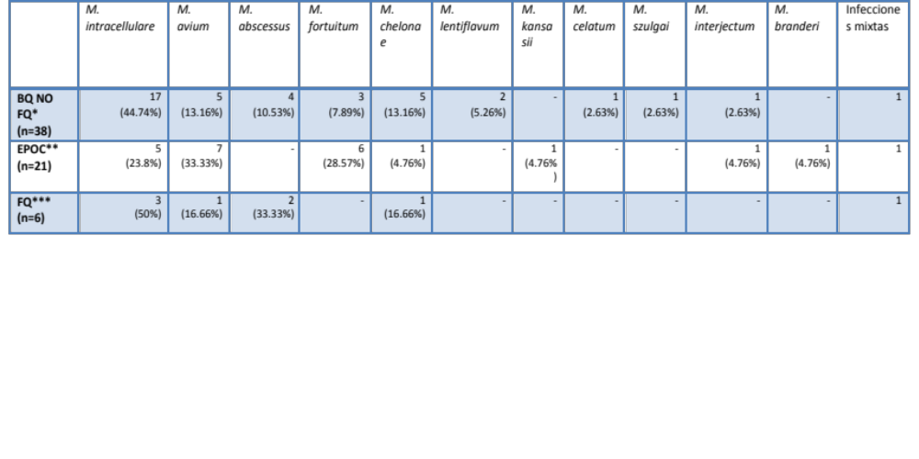
RESULTADOS
43 pacientes (55,84%)
con pauta de tratamiento dirigida
La combinación más empleada fue rifampicina, etambutol, azitromicina durante una media de 13,17 meses de duración
13 pacientes curación (16,88%)
15 pacientes mejoría (19,48%)
24 pacientes estabilización clínica (31,16%)
24 pacientes progresión clínica (31,16%)
1 paciente progresión radiológica (1,3%)
*Bronquiectasias no fibrosis quística/ **Enfermedad pulmonar obstructiva crónica/ ***Fibrosis quística
CONCLUSIONES
En nuestra serie Mycobacterium intracellulare ha sido la especie más aislada en BQ no FQ y en FQ. M. avium lo ha sido en EPOC. La pauta estándar de rifampicina, etambutol, azitromicina fue la más utilizada. Dada la progresión clínica del tercio de los pacientes, pensamos que el abordaje de los casos de infección por MNT debe ser personalizado, ajustando pautas y dosis de manera individualizada, especialmente en los pacientes con BQ no FQ.

